Slide 1
Введение в Arduino

Slide 2
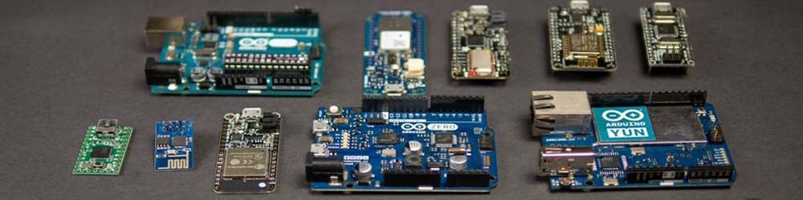
О ПЛАТФОРМЕ
Что же такое Arduino? Формально это – торговая марка, под которой выпускаются официальные платы и софт. Название Ардуино идёт от одноименного названия рюмочной в Италии. Предлагаемая Arduino платформа включает в себя железо (сами платы) и софт (среда разработки).

Slide 3
Железо
Помимо микроконтроллера на отладочной плате стоит обвязка, необходимая для его работы: это кварцевый генератор, задающий частоту работы процессора, USB-TTL преобразователь для загрузки прошивки в память контроллера, стабилизатор напряжения для преобразования входного напряжения в 5В постоянного тока, а также конденсаторы и резисторы, выполняющие фильтрующие и подтягивающие функции.

Slide 4
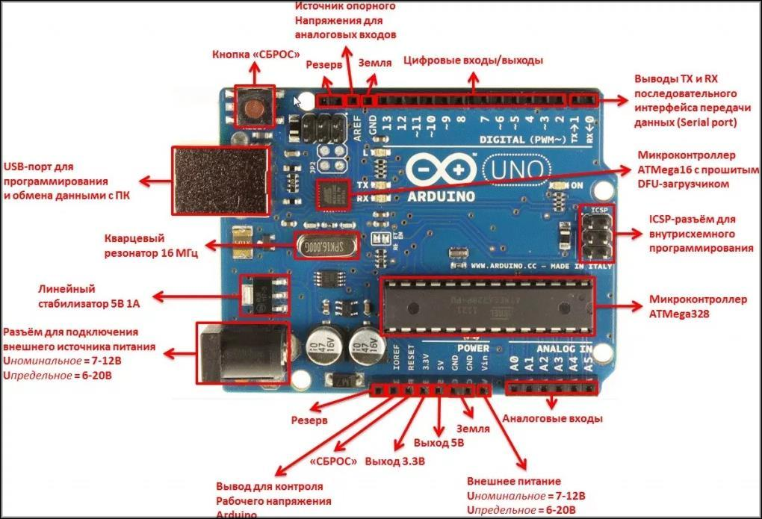
Описание компонентов платы

Slide 5
Возможности
Зачем учиться работать с ардуино и электроникой в целом?
Это невероятно интересное, техническое, развивающее мозги и относительно дешёвое “DIY” хобби с бесконечным количеством идей и их реализаций
Возможность создания узко-специальных электронных устройств и станков, аналогов которым нет в продаже или они слишком дорогие. В том числе для личных нужд или для работы.
Возможность создания новых уникальных устройств с целью выхода на краудфандинг и старта продаж и своего бизнеса.
Отличная практика в программировании и электронике, особенно перед обучением на соответствующую специальность.
Возможности в целом: автоматизация процессов и “машин”, автоматическое регулирование процессов, дистанционное управление, мониторинг различных величин, носимые и стационарные электронные устройства различного назначения.

Slide 6
Модели Ардуино
Разновидностей плат очень много, но используют они одни и те же модели микроконтроллеров. От модели микроконтроллера зависит объем памяти и количество ног. На большинстве моделей Arduino стоят 8-битные МК от AVR с кварцевым генератором на 16 МГц (либо ниже), то есть по производительности платы на ATmega не отличаются, отличаются только объемом памяти, количеством ног и интерфейсов/таймеров. Модели Ардуино с МК от производителя ARM, например Arduino DUE, в разы мощнее своих собратьев за счёт 32-битного процессора. Примеры моделей приведены на следующем слайде.

Slide 7
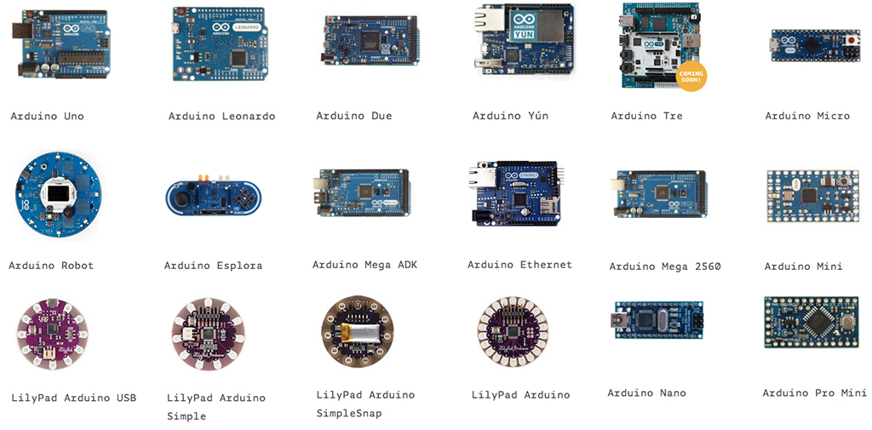

Slide 8
Параметр | ATtiny85 | ATmega328 | ATmega32u4 | ATmega2560
Кол-во ног | 8 | 32 | 44 | 100
Из них доступны | 5 | 23 | 24 | 86
Flash память | 8 Kb | 32 Kb | 32 Kb | 256 Kb
EEPROM память | 512 bytes | 1 Kb | 1 Kb | 4 Kb
SRAM память | 512 bytes | 2 Kb | 2.5 kB | 8 Kb
Каналов АЦП | 3 | 6 (8 в SMD корпусе) | 12 | 16
Каналов PWM | 3 | 6 | 7 | 15
Таймеры | 2х 8bit | 2х 8bit | 2х 8bit | 2х 8bit
 |  | 1х 16bit | 2х 16bit | 4х 16bit
Аппаратный Serial | Нет | х1 | х1 | х4
Внешние прерывания | 1 (+6 PCINT) | 2 (+23 PCINT) | 5 (+44 PCINT) | 8 (+32 PCINT)
Платы на его основе | Digispark, LilyTiny | Uno, Nano, Pro Mini, Lilypad, Strong | Leonardo, Micro, Pro Micro, BS Micro | Mega, Mega Pro

Slide 9
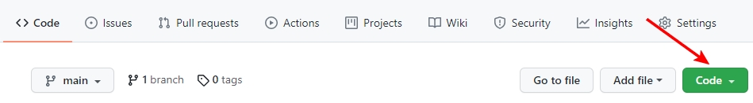
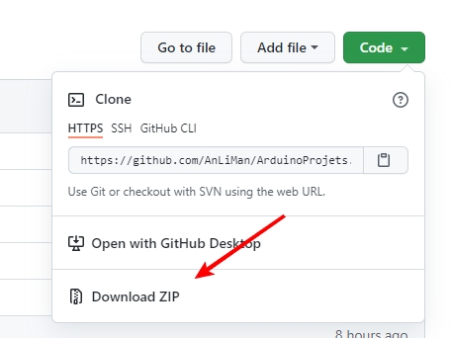
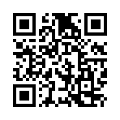
Учебные материалы
Все учебные материалы доступны в репозитории GitHub по следующей ссылке: https://github.com/AnLiMan/ArduinoProjets , помощью поиска по пользователям – AnLiMan – ArduinoProjects либо QR-коду. Материалы со страницы можно скачать следующим образом:

Slide 10
Программирование
Ардуино программируется на языке программирования C/C++ с соответствующим ему синтаксисом, а также имеется возможность записи на машинном коде – языке программирования assembler. Встроенный сборщик, препроцессор и компилятор (avr-gcc или Win-AVR) прощают большое количество ошибок и делает многое за пользователя автоматически. Базовые функции для управления выводами и интерфейсами микроконтроллера, математика и некоторые другие функции/макросы взяты из открытого фреймворка для работы с микроконтроллерами под названием Wiring. Именно из него состоит базовый набор инструментов Ардуино. В связи с этим сами разработчики Ардуино называют язык “упрощённым c++”, и даже дали ему отдельное название – Arduino Wiring.

Slide 11
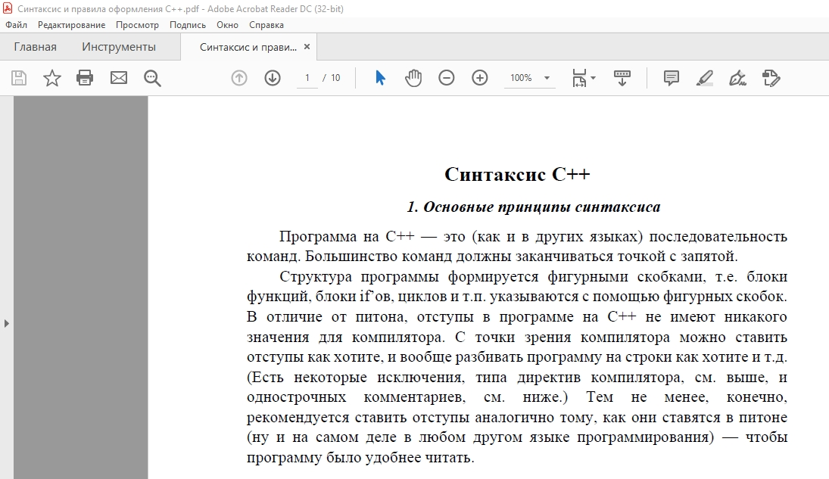
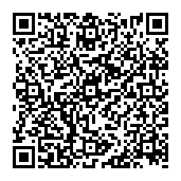
Структуру и синтаксис языка С++ можно изучить в файле «Синтаксис и правила оформления C++», файл можно скачать и QR-коду.

Slide 12
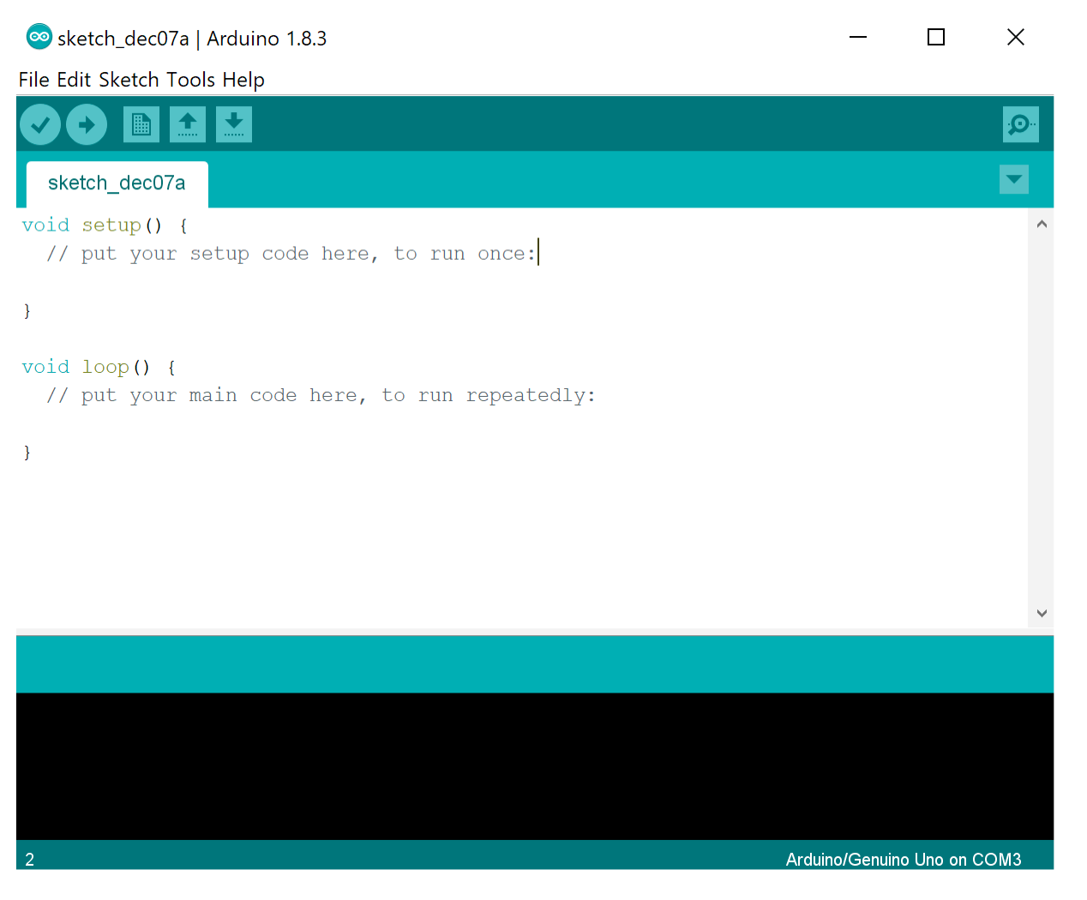
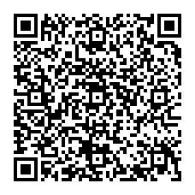
Софт
Что касается программной части, предоставленной Arduino, то это Arduino IDE (Integrated Development Environment – интегрированная среда разработки), включающая в себя редактор кода, компилятор и всё остальное необходимое для загрузки прошивки в плату. В pdf-файле «Основные команды и функции Arduino», также доступного по QR-коду.

Slide 13
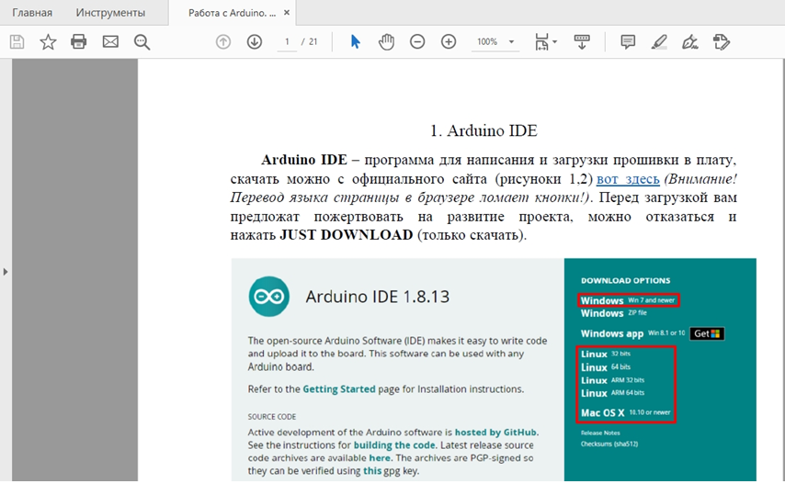
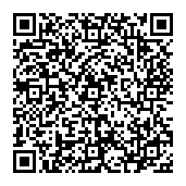
В качестве методических рекомендаций по установке среды для разработки Arduino IDE, сопутствующих драйверов, решении типичных проблем следует применять pdf-файл «Работа с Arduino. Методическое пособие».

Slide 14
Загрузка программы
Что касается так называемого программатора: изначально способом загрузки прошивки в микроконтроллер является загрузка посредством ISP (in-system programming) программатора, который загружает прошивку напрямую в память микроконтроллера. Это способ хорош и надёжен, но он дороже и не такой универсальный как тот, который используется в Ардуино. Работает это так: вместо ISP программатора на плате стоит USB-TTL преобразователь, который позволяет Ардуино (на её стороне TTL – транзистор-транзистор логика) буквально общаться с компьютером (на его стороне – USB) и обмениваться данными. Но просто общаясь с компьютером загрузить прошивку не получится, поэтому в памяти микроконтроллера “живёт” загрузчик (он же bootloader), который умеет ловить данные, идущие с компьютера и загружать их во Flash память микроконтроллера. При каждом запуске микроконтроллера загрузчик ждёт команду от компьютера для загрузки новой прошивки. Если никто ему не отвечает какое-то время, он запускает уже имеющуюся в памяти МК прошивку. Отсюда вытекает несколько минусов:
Загрузчик сидит во Flash памяти и занимает место (около 6%)
При подаче питания на МК прошивка стартует не сразу, каждый раз загрузчик ждёт команду от компьютера в течение какого-то времени (пару секунд), прежде чем передать управление имеющейся в памяти программе.

Slide 15
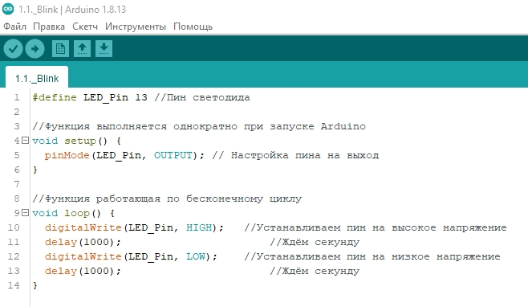
Загрузка скетча в плату
При открытии скетча в Arduino IDE появится окно следующего вида:

Slide 16
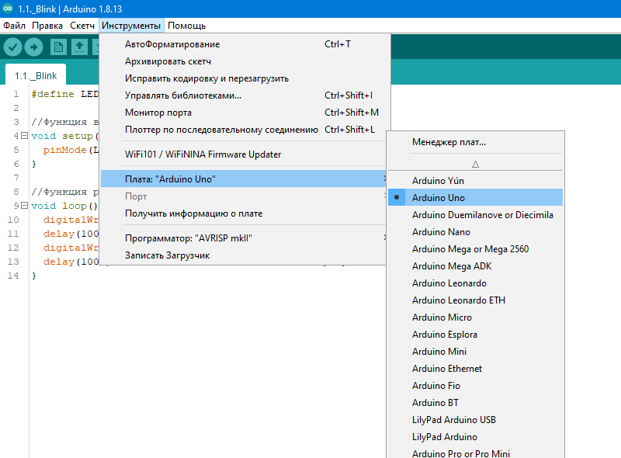
Для загрузки прошивки для начала требуется выбрать плату через: «Инструменты» - «Плата» - «Arduino Uno».

Slide 17
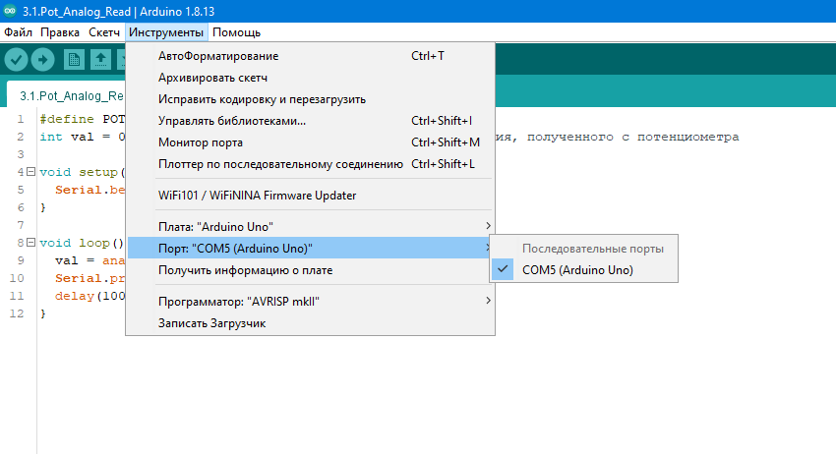
После выбираем порт через который будем «прошивать» Arduino «Инструменты» - «Порт». Номер порта может отличаться от того, что показано на рисунке это не так важно.

Slide 18

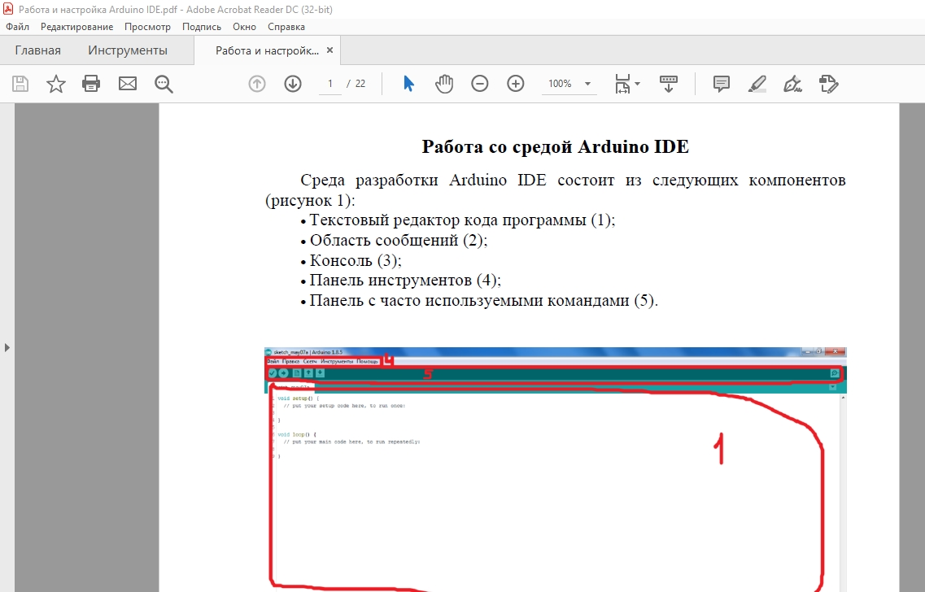
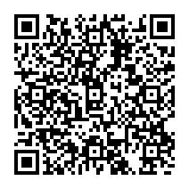
Загрузка программы производится при помощи вот этого значка в окне программы:
Более подробное руководство по использованию среды приведено в pdf-файле - «Работа и настройка Arduino IDE»

